Slide 1
金華國小學生家長會 106學年度第2學期 廁所消毒維護基金 募款說明
學生家長會

Slide 2
106-1學期感謝家長支持，順利募款 106-2學期請家長持續募款 廁所消毒費 感謝大家

Slide 3
請各班討論廁所消毒費募款之方式
敬請各班討論
是否繼續支持家長會106學年度第二學期廁所消毒費的募款工作？
承上，本班募款的方式為何？

Slide 4
各班募款的建議方式
由家長數人共同認捐。
由班上全體家長自由樂捐，但累積金額以2,400元為目標。
其他方式(各班自由討論)。

Slide 5
募款經費的處理
再次提醒：廁所消毒費為家長會單項募款，上學期家長會會表大會已召開通過募款案後，再請班級家長代表直接將所募得的費用放入家長會的募款專用信封，並請繳交到家長會辦公室，家長會將開列以班級為單位的收據做為憑證。

Slide 6
如果有本學期轉入生家長不了解 底下再重述本案原由

Slide 7
家長會編列廁所消毒費專款之由來-1
因本校學生自四年級起，各班即需要負責打掃各樓層的廁所，而教育局也鼓勵各校學生打掃廁所，亦列為學校生活教育、品格教育的一部分。
同時學校的廁所也是市府環保局的列管公廁之一，每學期都會不定期到校檢查一至二次，其標準及獎懲規定與一般公廁完全一致。

Slide 8
家長會編列廁所消毒費專款之由來-2
由於學生在進行廁所打掃時，限於經驗與能力，要達到市府公廁普通級的標準並不容易，而清理廁所內的垃圾穢物也會造成許多學生對打掃工作的反感，同時為了加強廁所的清潔衛生，也必須經常使用消毒用品以進行消毒工作，這又可能造成學生的安全問題。

Slide 9
全校四到六年級各班 站在教育的立場 仍然安排廁所打掃工作
但是……

Slide 10
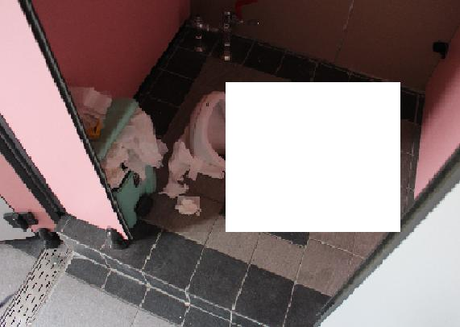
我們仍需要家長共同募款，委外請清潔公司做重點整理及消毒，工作內容： 一、廁所便間的垃圾清理。
因為廁所便間的垃圾桶有時候會出現
1.學生完全沒吃的早餐。
2.嘔吐物。
3.學生拉肚子後處理……。
4.校園開放時的遺留
--小Baby的尿布。
5.意想不到的物品。
6.學童如廁習慣不佳

Slide 11
為了防止腸病毒疫情傳染，必須加強廁所的消毒。(學生平日打掃只使用清水，為了顧及學生安全，無法使用強酸或強鹼之消毒藥水)
我們仍需要家長共同募款，委外請清潔公司做重點清掃，工作內容：
二、廁所重點消毒

Slide 12
家長會編列廁所消毒費專款之由來-3
多年前本校許多家長認為學生在進行打掃廁所時，應避免擔任廁所消毒及垃圾處理的工作，以免產生安全與衛生上的顧慮。
爰此，本校家長會乃在多年前即開始透過年度家長代表大會通過募款案，委請外包清潔公司每日派專人到校處理上述事宜；而聘僱費用，由各班募捐匯集，多年來已能掌握大約各班每學期新臺幣2,400元。

Slide 13
〜〜若家長對本案仍有不了解之處，或有任何寶貴建議，請逕洽106學年度家長會 或 學務處吳世平主任，感謝大家的支持與配合！

